Slide 1
Prédire la conversion d'un visiteur e-commerce
Du repo vide au modèle XGBoost — choix techniques et justifications
• Manech Carriou — Albert School
• Projet ML PoC — fork du template thom1100/ml-poc-project
• Repo : github.com/manechcarriou-lab/ml-poc-project

Slide 2
TL;DR
2 / 16
Ce qu'il faut retenir en 30 secondes
Modèle retenu | Encoder | Threshold | F1 test | ROC-AUC | Critère
XGBoost | Ordinal | 0.305 | 0.6731 | 0.9292 | ✅ +12% vs cible 0.60
Pipeline reproductible en 4 commandes — 3 niveaux d'optimisation
• Dataset public (UCI Online Shoppers) — 12 330 sessions, classes déséquilibrées 85/15
• Pipeline sklearn ColumnTransformer = zéro fuite test → train (validé par tests unitaires)
• 1) Optuna (TPE) — 15 trials par modèle, espaces continus
• 2) Encoder optimal par famille (XGBoost → Ordinal, +2 F1 pts)
• 3) TunedThresholdClassifierCV — seuil de décision appris en CV sur le train
• MLflow tracking + Streamlit demo + 7 tests unitaires verts

Slide 3
Le problème business
3 / 16
Pourquoi ce sujet
Peut-on prédire dès le début d'une session qu'un visiteur va acheter ?
• Conversion moyenne e-commerce : 1 à 3 % — les sessions à fort potentiel sont rares
• Identifier ces sessions permet de cibler le retargeting / coupons / pop-ups
• Décision opérationnelle : déclencher (ou non) une action marketing pendant la session
• Stakeholder : équipe Growth / CRM d'un retailer en ligne
• Type de problème ML : classification binaire supervisée (Revenue ∈ {True, False})

Slide 4
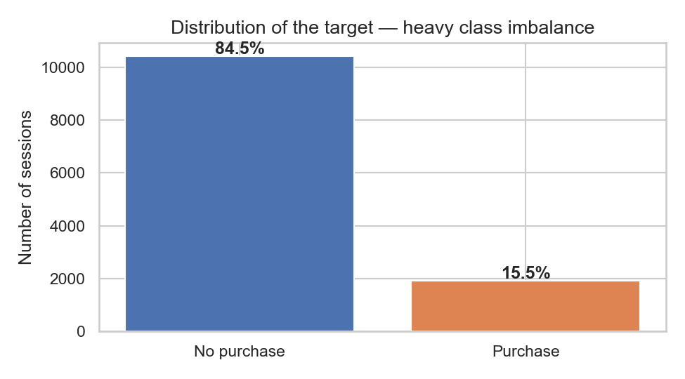
Le dataset
4 / 16
Online Shoppers Purchasing Intention (UCI)
Champ | Valeur
Source | UCI ML Repository (CC BY 4.0)
Volume | 12 330 sessions × 18 colonnes
Features | 10 numériques + 7 catégorielles
Cible | Revenue (booléen)
Balance | 84.5 % False / 15.5 % True
Limites assumées
• Pas d'identifiant utilisateur → pas de parcours multi-session
• Pas d'année → pas de saisonnalité multi-annuelle
• Modalités catégorielles anonymisées (Region 1-9, OS 1-8)
Distribution de la cible — fort déséquilibre

Slide 5
Setup technique
5 / 16
Stack et reproductibilité
Composant | Choix | Pourquoi
Versionning | Git + GitHub | Standard, fork du template du cours
Auth GitHub | Clé SSH ed25519 | Pas de token à gérer, sécurisé
CLI GitHub | gh | Forker, push, PR depuis le terminal
Python | 3.13 dans .venv | Isolation des dépendances
Tracking ML | MLflow 3.11 | Persistance des essais + UI web
Hyperparam search | Optuna 4.8 | Recherche bayésienne (TPE)
Reproductibilité — 4 commandes
• git clone git@github.com:manechcarriou-lab/ml-poc-project.git
• python -m venv .venv && .venv\Scripts\activate
• pip install -r requirements.txt
• python scripts/train.py --trials 15

Slide 6
EDA — checks de qualité
6 / 16
data_exploration.ipynb
Check | Résultat | Décision
NaN globaux | 0 ligne, 0 valeur | Pas d'imputation
Features avec >5 % NaN | aucune | Pas de drop
Outliers IQR | PageValues, BounceRates, *_Duration | log1p + scaling
Drift | SpecialDay seulement au début | À surveiller
Imbalance cible | 84.5 / 15.5 | stratify=y + class_weight=balanced
Modalités rares | VisitorType=Other (0.7 %) | OneHotEncoder(handle_unknown=ignore)
Insight clé : New_Visitor convertit 2× plus que Returning_Visitor — feature très discriminante.

Slide 7
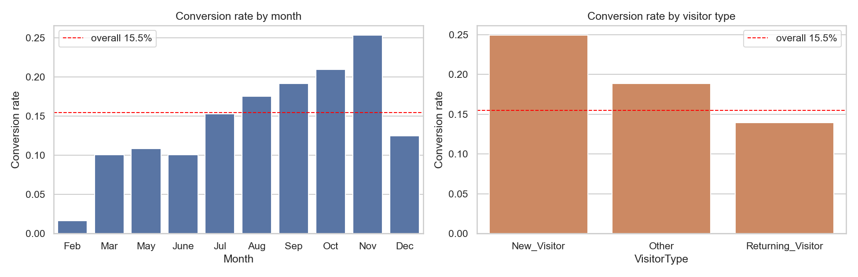
EDA — taux de conversion par segment
7 / 16
Comprendre où sont les acheteurs
Taux de conversion par mois (gauche) et par type de visiteur (droite). Ligne rouge = moyenne globale.
• Pic Nov-Sep-Oct : effet Black Friday + rentrée
• New_Visitor 2× au-dessus de la moyenne — contre-intuitif mais signal fort

Slide 8
Feature engineering
8 / 16
Pipeline anti-leakage par construction
src/features.py — un seul ColumnTransformer dans un Pipeline sklearn
• Skewed numeric (durations, PageValues) → log1p puis StandardScaler
• Numeric standard → StandardScaler
• Catégoriels → OneHotEncoder(handle_unknown='ignore')
• Engineered binaires → passthrough
Pourquoi un Pipeline ?
• fit() est appelé uniquement sur le train (et sur les folds train de la CV)
• transform() applique au test les statistiques apprises sur le train
• → aucune fuite test → train possible. Garantie standard sklearn.

Slide 9
Features ajoutées
9 / 16
Transformations row-wise stateless (leakage-safe)
Feature | Définition | Intuition métier
TotalPages | Σ des compteurs de pages | Volume global d'engagement
TotalDuration | Σ des durations | Temps passé total
AvgTimePerPage | duration / pages | Profondeur de lecture
ProductRelatedRatio | pages produit / total | Focus produit
HighPageValue | PageValues > 0 | Flag session marchande
IsHighBounce | BounceRates > Q3 | Flag session zappée
IsSpecialDay | SpecialDay > 0 | Jour spécial
Toutes ces transformations sont déterministes ligne par ligne — pas de fit, donc pas de leakage.

Slide 10
Optuna + MLflow
10 / 16
scripts/train.py — la boucle d'expérimentation
Optuna — pourquoi
MLflow — pourquoi
• Recherche bayésienne (TPE) > Grid Search
• Échantillonne les bons coins, ignore les mauvais
• Espaces continus (learning_rate log-uniforme)
• 15 trials Optuna ≈ 100 trials Grid Search
• Trace persistante des essais (comparable J+15)
• Log auto : params + métriques + artefacts
• UI web : mlflow ui --backend-store-uri ./mlruns
• Artefact = le joblib du pipeline final
→ 52 runs trackés dans cette étude (3 studies + 45 trials + 3 finals + extras)

Slide 11
Résultats finaux
11 / 16
Test set 2 466 sessions — pipeline avec threshold tuning intégré
Modèle | Encoder | Threshold | F1 | Precision | Recall | ROC-AUC
Logistic Regression | OneHot | 0.244 | 0.6426 | 0.5786 | 0.7225 | 0.9137
Random Forest | OneHot | 0.360 | 0.6683 | 0.6403 | 0.6990 | 0.9204
XGBoost (winner) | Ordinal | 0.305 | 0.6731 | 0.6203 | 0.7356 | 0.9292
Critère atteint — F1 > 0.60 visé, 0.6731 obtenu (XGBoost) → +12 %
Lecture business : sur 100 acheteurs réels, on en attrape 74 (recall 0.74). On gagne +14 pts vs threshold 0.5.

Slide 12
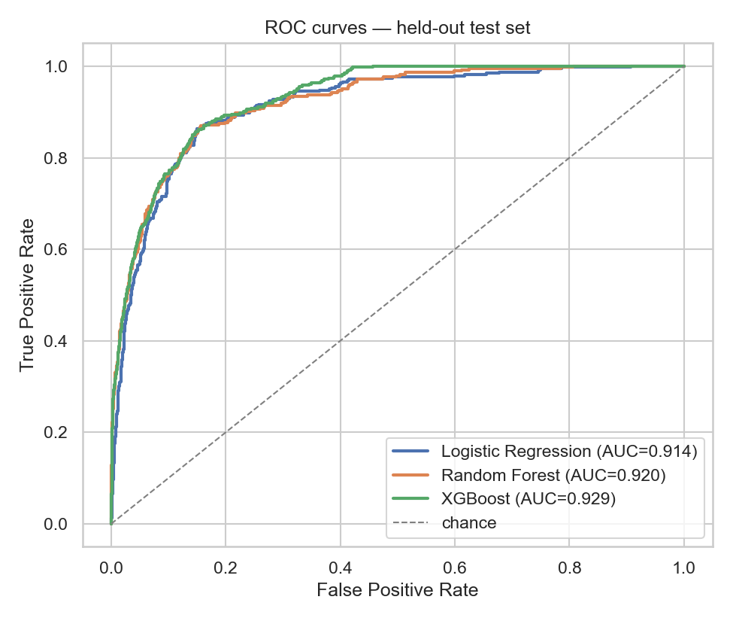
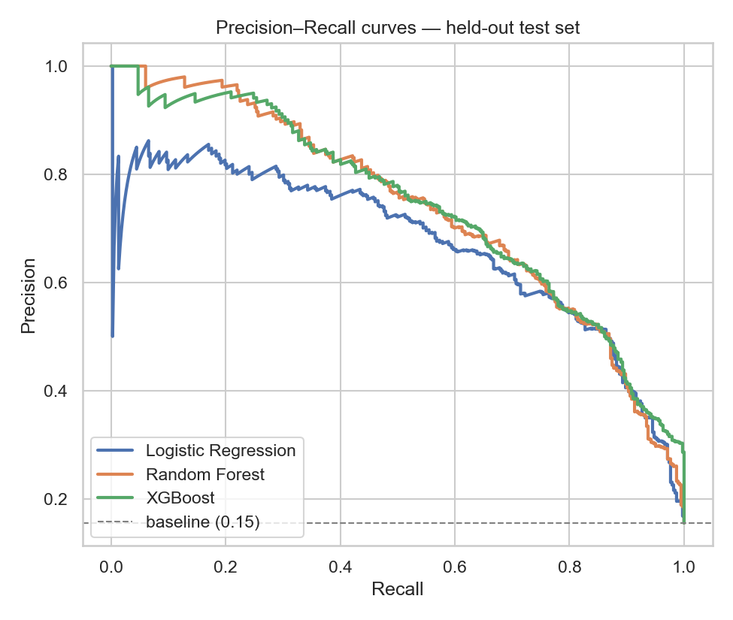
Résultats — courbes ROC et Precision-Recall
12 / 16
Comparaison des 3 modèles sur le test
ROC : XGBoost domine avec AUC=0.93. PR : précision >0.7 jusqu'à recall ~0.6 — modèle utilisable en pratique.

Slide 13
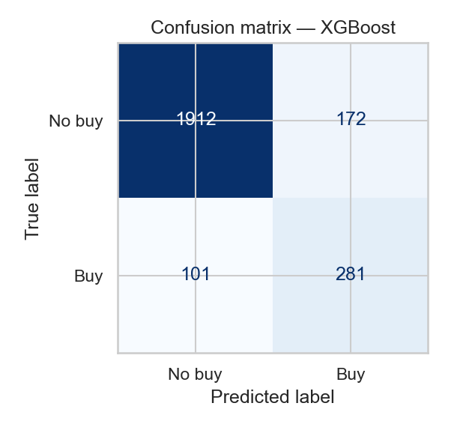
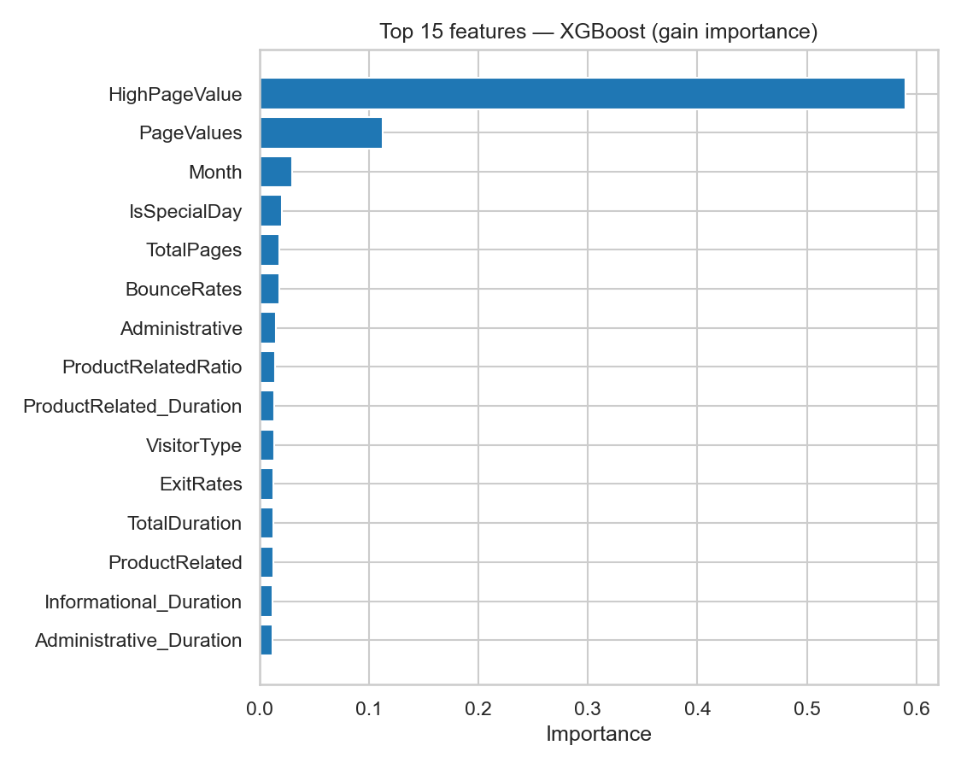
Le modèle XGBoost en détail
13 / 16
Erreurs et features importantes
Matrice de confusion (gauche) — TP / FP / FN / TN sur le test set
Top 15 features par importance gain — PageValues domine largement

Slide 14
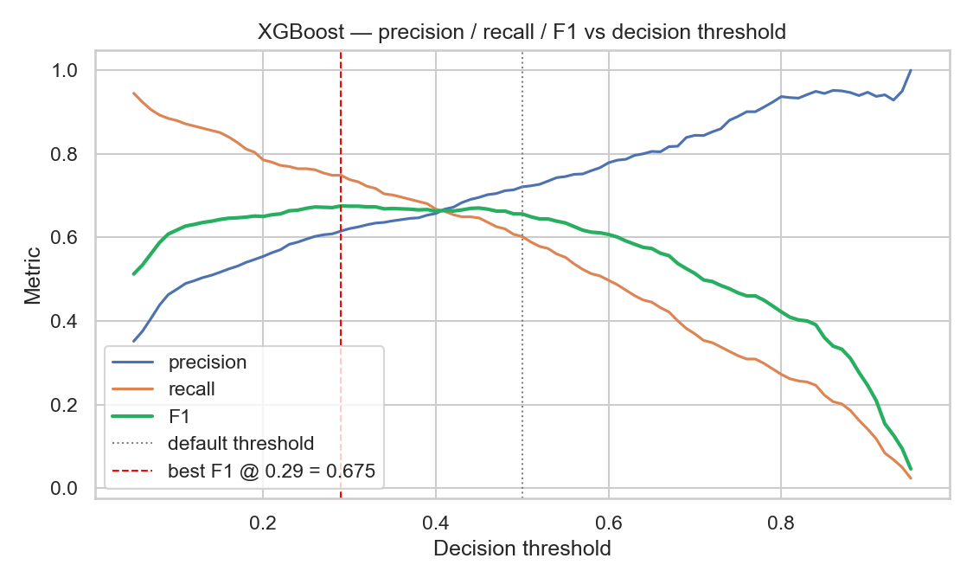
Threshold tuning intégré au pipeline
14 / 16
TunedThresholdClassifierCV — anti-leakage par construction
Seuil retenu pour XGBoost : 0.305 (appris en CV sur le train). F1 = 0.6731 vs 0.6562 à 0.5.
• Chaque modèle wrappé dans TunedThresholdClassifierCV(scoring='f1', cv=5) — fit sur train uniquement
• Gain de +4 à +7 points de F1 selon le modèle, intégré au pipeline production

Slide 15
Démo Streamlit
15 / 16
src/app.py — comment je présenterais ça à un client
• Section 1 — Contexte business + KPIs (sessions, taux de conversion, métriques modèle)
• Section 2 — EDA interactive : class imbalance, conversion par segment (Month/VisitorType/...), top corrélations
• Section 3 — Comparaison des modèles : tableau + barchart par métrique + plots ROC/PR/CM
• Section 4 — Démo : sliders sur PageValues / BounceRates / VisitorType / Month → proba prédite + jauge
• Section 5 — Threshold playground : matrice de confusion live sur le test à seuil ajustable
• Lancement : python scripts/main.py (ou) streamlit run src/app.py

Slide 16
À retenir + prochaines étapes
16 / 16
Synthèse
À retenir
• Pipeline sklearn ColumnTransformer = garantie zéro fuite test → train (validé par tests unitaires)
• Trois leviers d'optimisation cumulés : Optuna + encoder par famille + threshold tuning CV
• XGBoost final : F1 = 0.6731, ROC-AUC = 0.9292, recall = 0.7356 (74 % des acheteurs captés)
• MLflow trace 52+ runs et permet de comparer toutes les configurations a posteriori
• Tout est reproductible en 4 commandes — tests + Streamlit + plots regénérables à la demande
Prochaines étapes
• Affiner XGBoost avec un budget Optuna élargi (50-100 trials) sur l'encoder Ordinal
• Ajouter PR-AUC + Brier score dans le panel de métriques (calibration des probas)
• Calibration de probabilités (CalibratedClassifierCV) si déploiement en scoring probabiliste
• Test A/B en prod : threshold 0.305 vs threshold métier (à définir avec l'équipe Growth)
Merci — Manech Carriou — github.com/manechcarriou-lab/ml-poc-project

